Slide 1



2015
Номинация: ЛУЧШЕЕ ДЕЛОВОЕ МЕРОПРИЯТИЕ

Slide 2

ИСПОЛНИТЕЛЬ: Молодежное бизнес-движение «КОЛЕСО»
ЗАКАЗЧИКИ:
ФАДМ «Росмолодежь»/ Федеральная программа «Ты – предприниматель»
Министерство промышленности, торговли и предпринимательства Нижегородской области.
Тип мероприятия – молодежный бизнес-форум.
500 участников: 234 молодых предпринимателей, 120 стартапов, 146 студентов старших курсов вузов с бизнес-идеями.
Место проведения мероприятия – Нижегородская область, пансионат «Буревестник».
Образовательные партнеры: «Бизнес-студия Бари Алибасова», «Андор-фин», «Центр предпринимательства», «ICF», «Немецкий центр»: 7 федеральных тренеров, 29 – региональных, 42 бизнес-эксперта.
Подрядчики исполнителя: «Ростелеком» – предоставление Wi-Fi; «Gorky Family» – музыкальное сопровождение; «Мастер штампофф» - полиграфия; ИП Николаева – печать на футболках; Dance studio 1+1, Огненное шоу - театр огня и света FIRE LIFE.
Даты проведения: 24 – 28 августа 2015г

Slide 3
ЦЕЛИ И ЗАДАЧИ:
Цели и задачи проекта: популяризация предпринимательства среди молодежи, создание молодежной бизнес-среды, повышение компетенций молодых предпринимателей.
Аудитория: возраст – 18 – 30 лет. Статус: действующие молодые предприниматели, стартапы, работающая молодежь, студенты старших курсов вузов, резиденты бизнес-инкубаторов.
Регионы: Нижегородская, Московская, Кировская, Рязанская, Владимирская, Саратовская области, Марий Эл, Краснодарский край, Чукотский АО, республика Мордовия.
Достижения: Создание площадки для объединения и обмена опытом молодых предпринимателей и опытных бизнесменов, для конструктивного диалога представителей малого бизнеса и власти. Формирование благоприятной нетворкинг-среды для молодых предпринимателей (обучение, консультационное сопровождение, экспертные оценки).

Slide 4

ИДЕЯ
Открытая региональная площадка, на которой встречаются молодежь и власть, малый и крупный бизнес, объединяются обучение и досуг, инвестиции и нетворкинг.
Интерактивная образовательная программа /тренинги, мастер-классы, индивидуальные и групповые коучинги, деловые игры, игры - симуляции, бизнес-интенсивы, работа в проектных группах, экспертные площадки по написанию бизнес-планов и доработке бизнес-проектов/;
Летний тренинговый лагерь для развития и продвижения молодежных предпринимательских проектов и идей, а также карьерного и личностного развития молодёжи;
Бизнес-интенсив, позволяющий прокачать свою идею и предпринимательские навыки при помощи тренеров и экспертов.
Открытая битва бизнес-проектов - победитель получает реальные деньги для реализации своего проекта.
Впервые бизнес-форум прошел в 2011 году и стал ежегодным региональным мероприятием.

Slide 5
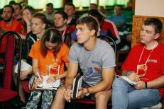
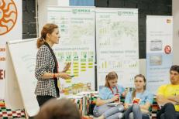
РЕАЛИЗАЦИЯ:
120 часов живого общения.
5 дней интенсивной работы и активного отдыха на берегу Горьковского моря.
Многоуровневая система, совмещающая деловую часть (обучение, практику, нетворкинг и индивидуальные консультации) и активный отдых (ЗОЖ, как основа для бизнеса). Создание моды на умный отдых.
Каждый день:
Утро: зарядка, йога на берегу Горьковского моря.
День: тренинги и мастер-классы на 7 площадках (маркетинг/PR, управление командой, финансы и риски, лидерство, креативность в бизнесе, продажи/ работа с клиентом, развитие бизнеса), параллельная работа авторов бизнес-проектов с экспертами в рамках конкурса «Битва бизнес-проектов».
Вечер: развлекательный нетворкинг, тематические вечеринки, бизнес-квесты, игра-симуляция «Businessland».
Ночь: посиделки у костра, неформальные беседы с успешными бизнесменами

Slide 6
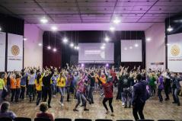
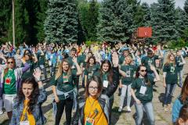
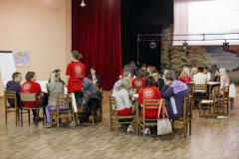
120 часов живого общения:
Speed-dating - скоростное знакомство участников друг с другом и экспертами с целью завязывания деловых контактов и экспресс-оценки бизнес-идей.
Межсекционные знакомства на досуговых и спортивных мероприятиях
Биржа контактов: обмен визиток по запросам /команда, клиенты партнеры/.
Внутрисекционный тимбилдинг.
Мозговые штурмы по оценке жизнеспособности бизнес-идей и решению проблем.
Битва бизнес-проектов – проработка проектов с экспертами, создание видеовизиток, защита проекта перед участниками форума.

Slide 7
ЭФФЕКТИВНОСТЬ:
На форуме:
216 индивидуальных консультаций экспертов;
10 круглых столов по тематикам актуальным для развития бизнеса;
45 тренингов на 7 образовательных площадках;
103 проекта доработаны с экспертами;
25 проектов были представлены на конкурсе «Битва бизнес-проектов». 5 отобраны в финал. Победитель – CRAFT COFFEE – получил 100 тыс.руб на развитие бизнеса.
После форума:
открыто 32 новых бизнеса.

Slide 8
СЛОЖНОСТИ: | РЕШЕНИЯ:
Разные типы участников (действующие молодые предприниматели, стартапы, работающая молодежь, студенты старших курсов вузов, резиденты бизнес-инкубаторов) | Создание трех образовательных траекторий для новичков, стартапов и предпринимателей. В рамках которых каждый участник мог составить свой образовательный план
Отсутствие удобной площадки для мероприятий подобного масштаба | Инфраструктура «советского» пансионата была разделена на тематические зоны при помощи внешнего оформления и стала элементом квеста
Постфинансирование проекта (оплата в декабре) | Привлечение спонсоров, партнеров

Slide 9

ОСОБЕННОСТИ:
Единственный в Нижегородском регионе форум, объединяющий молодежь, занимающуюся бизнесом. 500 человек, ориентированных на занятие малым бизнесом в одном месте
Максимально приближен к практике.
Каждый может заработать деньги на свой проект;
120 часов живого общения . Нон-стоп диалог с ведущими экспертами бизнеса, предпринимателями и топ-менеджерами (даже за обедом и по ночам ☺;
Уровневое обучение: три образовательные траектории с возможностью построения собственного плана обучения;
Экспертная площадка для доработки бизнес-проектов (одновременно работают 10-15 экспертов);
Площадка нетворкинга: максимальное «перемешивание» участников – котел, в котором рождаются бизнес-идеи;
Каждый участник получает «Путеводитель форума»;
Совмещение досуга и обучения ( «весело и полезно»).

Slide 10
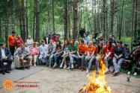
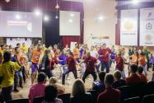
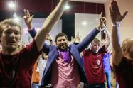
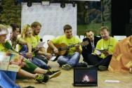
ДОПОЛНИТЕЛЬНАЯ ИНФОРМАЦИЯ:
Почетным гостем форума был губернатор Нижегородской области В.П.Шанцев.
Губернатор принял участие в неформальном общении с молодежью у костра. В ходе общения были определены актуальные проблемы развития малого бизнеса в регионе и намечены пути их решения. Встреча завершилась пением песен под гитару.
Артем Давыдов, руководитель федеральной программы «Ты – предприниматель» высоко оценил контент и организацию форума и отметил, что данный формат необходимый транслировать в другие регионы.
Бари Алибасов Jr., эксперт федеральной программы «Ты - предприниматель», пригласил организаторов Форума «Поволжье» к созданию первого в России Форума молодых миллионеров.
Участники форума становятся его партнерами. Компания «Мастер Штампофф», ИП Николаева, Арт-группа «Gorki Family», «Dance studio 1+1» пришли в разные годы на форум в качестве участников и уже на следующий год вложили свои усилия в создание Форума и стали постоянными партнерами.
Участники дарят подарки Форуму. В 2015 году ИП Рысев установил кованое дерево желаний с символикой форума на территории пансионата «Буревестник».

Slide 11
ПАРТНЕРЫ ФОРУМА:

Slide 12
Контакты
Соболева Валентина Анатольевна:
руководитель Молодежного бизнес-движения «Колесо»
chief@koleso-rf.ru
+7-920-018-8885
www.koleso-rf.ru
vk.com/mbd_koleso

Slide 13

Информация для жюри конкурса Event-Прорыв
После просмотра данной презентации Вам необходимо
авторизоваться на сайте http://www.eventnn.ru/ и
выставить оценку на странице http://www.eventnn.ru/contest/
в строке, соответствующей данной заявке.
Для подтверждения оценки необходимо ввести уникальный для каждой презентации двухзначный код подтверждения оценки, представленный ниже.
Код подтверждения оценки = 4V
(язык английский, шрифт заглавный)
Примечание: В случае нахождения на странице сайта более 20 минут авторизация прекращается автоматически. Необходимо обновить страницу и повторно авторизоваться. При возникновении проблем с голосованием направьте ваши оценки в любом понятном виде на адрес sergey@eventnn.ru.

